Slide 1

CEB 6/13.
“LIC. JESÚS REYES HEROLES”
ASIGNATURA: CAPACITACIÓN DE INFORMÁTICA I.
MAESTRO: JOSÉ JUAN ALEJANDRO LÓPEZ REYES.
TEMA: PASOS PARA USAR POR PRIMERA VEZ UNA COMPUTADORA.
ALUMNO: RUBÉN RUIZ HERNÁNDEZ.
GRUPO: 302.
SEMESTRE: 3°.
MENÚ.

Slide 2
MENÚ.
Encender el equipo.
Iniciar el S. O.
Monitor.
CPU o gabinete.
Bocinas y micrófono.
Teclado.
Ratón o mouse.
Selección.
Activación.
Puerto USB.
Guardar archivos.
Impresora.
Salir.
Internet.
Apagar el equipo.

Slide 3
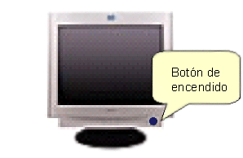
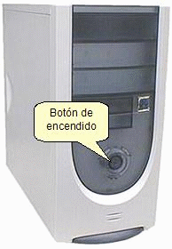
ENCENDER EL EQUIPO.
Para encender una computadora primero se debe de conectar a la energía eléctrica, posteriormente se enciende el regulador para que de esta manera se presione el botón de encendido del monitor (Normalmente esta en la parte inferir derecha) y finalmente el CPU (Normalmente es el botón más grande) y esperar a que el sistema arranque.
MENÚ.

Slide 4
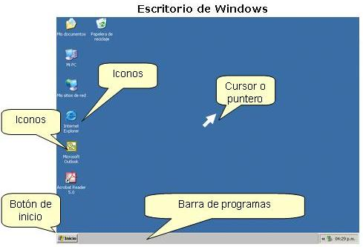
INICIAR EL S.O.
Después de encender el monitor y gabinete, debemos de esperar unos minutos para iniciar el sistema, el escritorio varia según la versión del sistema operativo.
MENÚ.

Slide 5
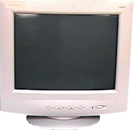
MONITOR.
Es la parte de la computadora que presenta la información en la que se esta trabajando (Se puede presentar de diferentes formas).
MENÚ.

Slide 6
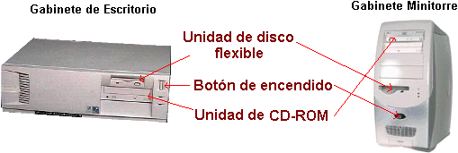
CPU O GABINETE.
Es la parte más importante de la computadora, ya que ejecuta, procesa y manda cada una de las instrucciones y señales que se le da (Cuenta con procesador, disco duro y unidad de Cd ´s).
MENÚ.

Slide 7
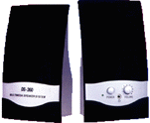
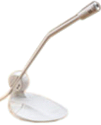
BOCINAS Y MICRÓFONO.
Las bocinas van a emitir diferentes clases de sonidos, según sea la ocasión.
El micrófono permite ingresar información y sonidos, como redactar una carta para que la computadora escriba por ti.
MENÚ.

Slide 8
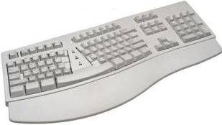
TECLADO.
Es la que su función principal es ingresar datos, pero también tiene la función de introducir indicaciones y señales a la computadora.
MENÚ.

Slide 9
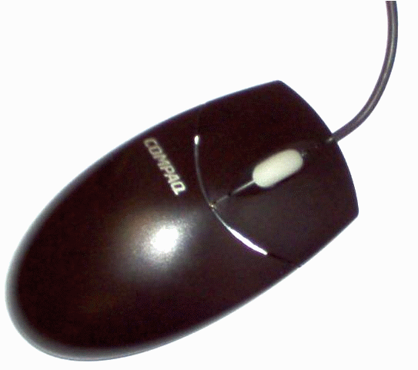
RATÓN O MOUSE.
Es con el que manda indicaciones y señales, este se ve en el monitor por medio del puntero.
MENÚ.

Slide 10
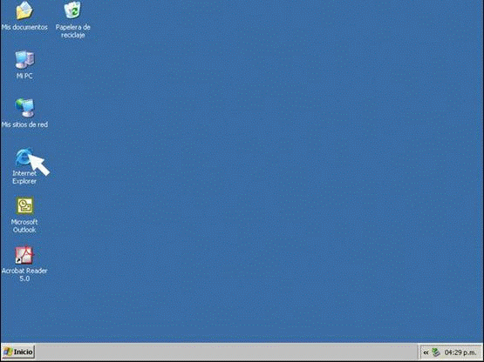
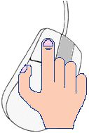
SELECCIÓN.
Es colocar el puntero encima de algún texto o icono y apretar una sola vez el botón izquierdo, a esto se le llama dar clic. En el caso de seleccionar textos, se debe dar clic desde el principio hasta donde queremos seleccionar.
MENÚ.

Slide 11
ACTIVACIÓN.
Primero se debe de colocar el puntero encima de un icono, posteriormente se debe de presionar dos veces seguidas el botón (Esto se le denomina dar doble clic) y esperar a que comience el programa que deseamos abrir.
MENÚ.

Slide 12
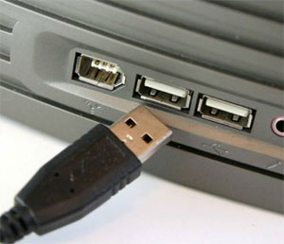
PUERTO USB.
Este es un puerto usado en la actualidad para conectar memorias de almacenamiento masivo o USB ´s, para guardar información en esta memoria se debe de seleccionar el nombre de la memoria USB a la que se quiera guardaren la ventana guardar como.
O bien, dar clic derecho en el nombre del documento, opción enviar, clic en la memoria que se quiera enviar.
MENÚ.

Slide 13
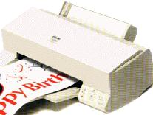
IMPRESORA.
Ayuda a la computadora a transmitir información en papel y tener copias del documento.
Los pasos para imprimir es dar clic a Archivo, después seleccionar Imprimir y finalmente seleccionar Aceptar en la ventana de impresión.
MENÚ.

Slide 14
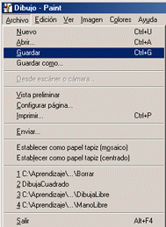
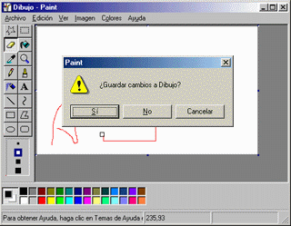
GUARDAR ARCHIVOS.
Primero se abre Archivo, después se selecciona Guardar como, se da nombre a la imagen y por ultimo se da clic en Guardar.
Otra forma de guardar, es cerrando el programa, pero antes este te preguntara si quieres guardar el documento, igualmente, se debe de asignar nombre al documento y dar clic Guardar.
MENÚ.

Slide 15

SALIR.
Para salir de algún programa, solo basta hacer clic en la cruz ubicada en la parte superior de la pantalla, la ventana Guardar se activa si no se ha archivado el documento, lo cual ya se hablo anteriormente.
MENÚ.

Slide 16

INTERNET.
Es la red de redes que se utiliza para buscar diversa información.
Se puede ingresar a internet por dos caminos, el primero es dando doble clic al icono de internet; el segundo es abriendo inicio, todos los programas y finalmente dar clic en internet.
MENÚ.

Slide 17
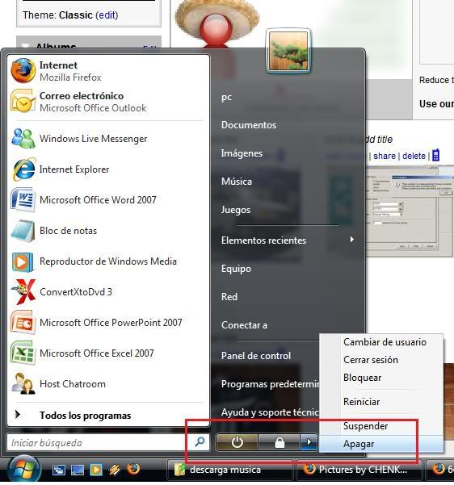
APAGAR EL EQUIPO.
Para apagar la computadora, primero se debe de dar clic en el botón inicio, posteriormente desplegar el pequeño menú en la flecha inferior derecha con forma de candado, seleccionar la opción apagar, ya después de esto se apagara automáticamente el CPU. Finalmente se tendrá que apagar el monitor cuando este ya no marque la luz verde presionándolo del botón que se utilizo para prenderlo, apagar el regulador y desconectándolo de la energía eléctrica.
MENÚ.

